Slide 1

软件项目管理
北京邮电大学软件学院
韩万江

Slide 2
承上启下
编制进度计划的三步曲
  项目分解
  项目规模估算
  资源、进度安排

Slide 3
项目进度计划

Slide 4
没有计划的情况
协调性工作
资源投入
开发工作
计划性工作
时间

Slide 5
有计划的情况
协调性工作
资源投入
开发工作
计划性工作
时间

Slide 6
计划的重要性
PMI：项目成功的三大要素（法宝）：
  计划、计划、计划
计划是通向项目成功的路线图
进度计划是最重要的计划

Slide 7
RoadMap
合同管理
生存期
需求管理
任务分解
项目估算
项目进度
质量计划
配置计划
风险计划
团队管理
项目度量
集成项目
跟踪控制
项目结束

Slide 8
软件项目管理
第七章
软件项目进度计划

Slide 9
本章要点
一、进度管理的基本概念及过程
二、进度估算的基本方法
三、编制进度计划
四、案例分析

Slide 10
进度的定义
进度是对执行的活动和里程碑制定的工作计划日期表

Slide 11
进度管理定义
进度管理是为了确保项目按期完成所需要的过程.

Slide 12
进度管理的重要性
按时完成项目是项目经理最大的挑战之一
时间是项目规划中灵活性最小的因素
进度问题是项目冲突的主要原因，尤其在项目的后期。

Slide 13
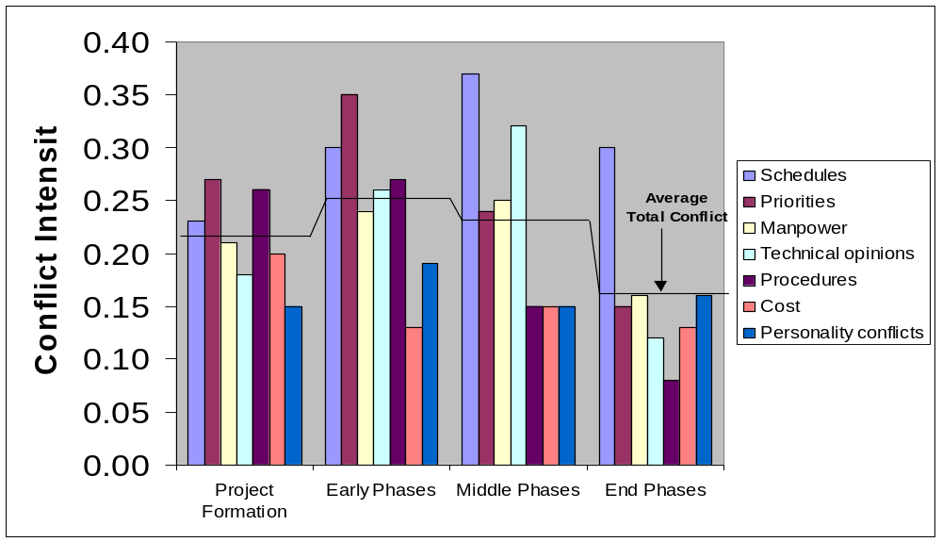
进度管理的重要性

Slide 14
软件项目进度(时间)管理过程
活动定义（Activity definition）
活动排序（Activity sequencing）
活动历时估计（Activity duration estimating）
制定进度计划（Schedule development）
进度控制（Schedule control）-项目跟踪

Slide 15
活动定义（Defining Activities）
确定为完成项目的各个交付成果所必须进行的诸项具体活动

Slide 16
活动定义
软件产品
功能1
功能2
功能3
功能2-子功能1
功能2-子功能2
功能2-子功能3
活动1
活动2

Slide 17
项目活动排序
项目各项活动之间存在相互联系与相互依赖关系,
根据这些关系进行适当的顺序安排
前置活动（任务）---〉后置活动（任务）

Slide 18
任务(活动)之间的关系
A
B
A
B
结束-开始
结束-结束
A
B
A
B
开始-结束
开始-开始

Slide 19
任务(活动)之间排序的依据
强制性依赖关系
软逻辑关系
外部依赖关系
里程碑
You must determine dependencies in order to use critical path analysis

Slide 20
进度管理图示
网络图
甘特图
里程碑图
资源图

Slide 21
网络图
网络图是活动排序的一个输出
展示项目中的各个活动以及活动之间的逻辑关系
网络图可以表达活动的历时

Slide 22
网络图图例

Slide 23
常用的网络图
PDM (Precedence Diagramming Method ）
  优先图法 ,节点法 (单代号)网络图
ADM (Arrow Diagramming Method )
  箭线法 (双代号)网络图

Slide 24
PDM图例
活动1
活动3
开始
结束
活动2

Slide 25
PDM(Precedence Diagramming Method)
构成PDM网络图的基本特点是节点(Box)
节点(Box)表示活动(工序,工作)
用箭线表示各活动(工序,工作)之间的逻辑关系.
可以方便的表示活动之间的各种逻辑关系。
在软件项目中PDM比ADM更通用

Slide 26
PDM (Precedence Diagramming Method )-优先图法图例
项目规划
总体设计
开始
项目计划评审
编码
集成测试
系统测试
结束
需求获取
需求确认
详细设计

Slide 27
ADM图例
6
集成测试
系统测试
总体设计
项目规划
编码
1
3
4
5
7
8
9
计划评审
详细设计
需求获取
需求确认
2

Slide 28
ADM（ Arrow Diagramming Method ）
ADM也称为AOA （activity-on-arrow）或者双代号项目网络图，
在ADM网络图中,箭线表示活动(工序\工作),
节点Node（圆圈:circle）表示前一道工序的结束,同时也表示后一道工序的开始.
只适合表示结束-开始的逻辑关系

Slide 29
ADM图例-虚活动
虚活动
  为了定义活动
  为了表示逻辑关系
  不消耗资源的
2
A
A
1
1
2
3
B
B

Slide 30
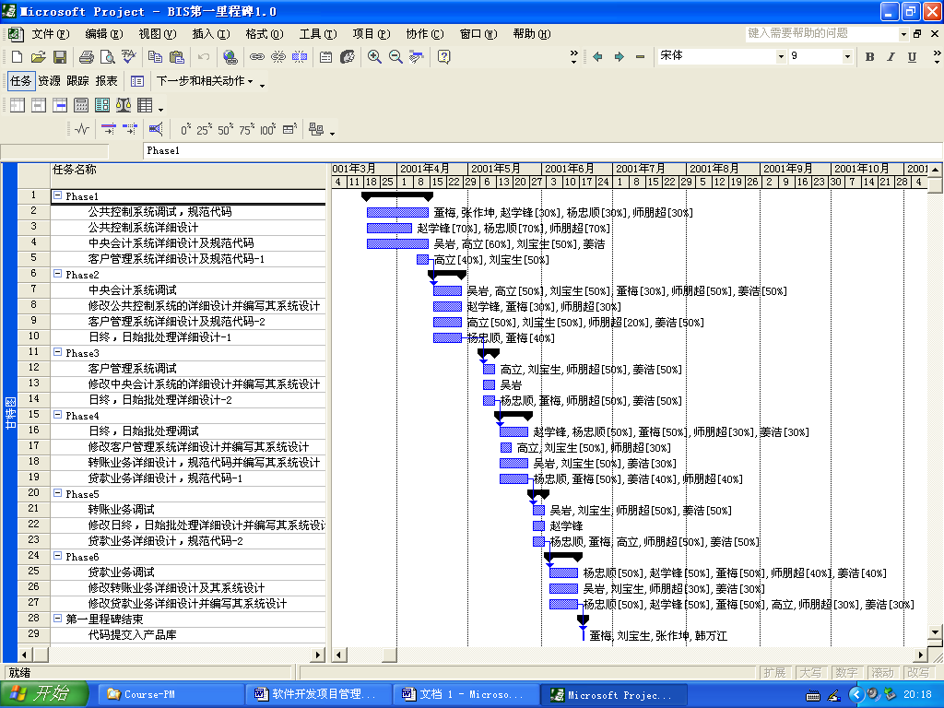
甘特图-实例

Slide 31
甘特图
显示基本的任务信息
可以查看任务的工期、开始时间和结束时间以及资源的信息。
只有时标，没有活动的逻辑关系

Slide 32
里程碑图示
Available
Announce
11/00
Testing
9/00
Coding
5/99
Design
02/99
Specification
11/98
08/98

Slide 33
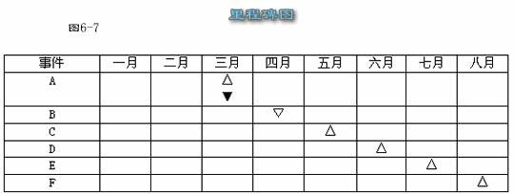
里程碑图示

Slide 34
里程碑图示
里程碑显示项目进展中的重大工作完成
里程碑不同于活动
  活动是需要消耗资源的
  里程碑仅仅表示事件的标记

Slide 35
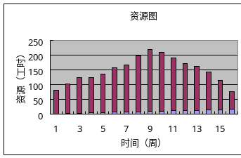
资源图

Slide 36
本章要点
一、进度管理的基本概念及过程
二、进度估算的基本方法
三、编制进度计划
四、案例分析

Slide 37
项目进度估算-历时估计
项目进度估算是估计任务的持续时间-历时估计
  每个任务的历时估计
  项目总历时估计

Slide 38
项目进度估算的基本方法
基于规模的进度估算，
  定额估算法
  经验导出模型
CPM
PERT
基于进度表的进度估算
基于承诺的进度估计
Jones的一阶估算准则
其它策略

Slide 39
定额估算法
T=Q/(R*S)
T:活动持续时间
Q:活动的工作量
R:人力或设备的数量
S:产量定额,以单位时间完成的工作量表示

Slide 40
定额估算法
例如
  Q=6人月 ,R=2人,S=1
  则：T=3月
例如
  Q=6人月 ,R=2人,S=1.5
  则：T=2月

Slide 41
定额估算法
方法比较的简单，容易计算。
适合项目的规模比较小，比如说小于10000LOC或者说小于6个月的项目

Slide 42
经验导出模型
经验导出模型：D=a*E exp(b) ：
  D:月进度
  E：人月工作量
  a=2—4
  b:1/3左右:依赖于项目的自然属性

Slide 43
建议掌握模型
Walston-Felix(IBM)： D=2.4*E exp(0.35)
基本COCOMO: D=2.5(E)exp(db)，db：0.32-0.38
方式 | db
有机 | 0.38
半有机 | 0.35
嵌入式 | 0.32

Slide 44
举例（续第六章）
采用基本COCOMO模型估算的规模E＝152ＰM
采用基本COCOMO模型估算的进度
D=2.5＊E ^ 0.35
=2.5*152 ^ 0.35＝14.5 M

Slide 45
经验导出其它模型举例
如果：E=65人月，并且a=3，b=1/3
则：D= 3 * 65 exp(1/3)=12月

Slide 46
项目进度估算的基本方法
基于规模的进度估算
CPM
PERT
基于进度表的进度估算
基于承诺的进度估计
Jones的一阶估算准则
其它策略

Slide 47
关键路径法估计（CPM： Critical Path Method ）
根据指定的网络顺序逻辑关系,进行单一的历时估算
当估算项目中某项单独的活动，时间比较确定的时候采用

Slide 48
CPM估计
A:100天
开始
结束
B:10天

Slide 49
项目进度估算的基本方法
基于规模的进度估算，
CPM
PERT
基于进度表的进度估算
基于承诺的进度估计
Jones的一阶估算准则
其它策略

Slide 50
工程评价技术（PERT)
(Program Evaluation and Review Technique)利用网络顺序图逻辑关系和加权历时估算来计算项目历时的技术。
当估算项目中某项单独的活动，存在很大的不确定性时采用。

Slide 51
工程评价技术（PERT)
它是基于对某项任务的乐观，悲观以及最可能的概率时间估计
采用加权平均得到期望值E=（O+4m+P)/6，
  O是最小估算值:乐观(Optimistic)，
  P是最大估算值:悲观(Pessimistic)，
  M是最大可能估算(Most Likely)。

Slide 52
PERT Formula and Example
Example:
PERT weighted average =
8 workdays + 4 X 10 workdays + 24 workdays = 12 days 6
where 8 = optimistic time, 10 = most likely time, and 24 = pessimistic time

Slide 53
PERT的保证率
100%
保证率
8天
24天
估计值

Slide 54
PERT的度量指标
估计的跨度指标
8
24

Slide 55
PERT的评估进度风险
标准差δ =(最大估算值-最小估算值)/6
方差δ ² = [(最大估算值-最小估算值)/6] ²
例如上图: δ =(24－8) /6=2.67

Slide 56
PERT评估存在多个活动的一条路径
B
C
D
A
1
2
3
4
5
期望值E=E1+E2+….En
方差δ ²= (δ 1)² +(δ 2)²+….+ (δ n)²
标准差δ =((δ 1)² +(δ 2)²+….+ (δ n)²)^{1/2}

Slide 57
PERT举例
2,3,6
4,6,8
3,4,6
1
2
3
4
J
K
L
项 活动 | O,M,P | E | δ | δ ²
J | 2,3,6 | 3.33 | 4/6 | 16/36
K | 4,6,8 | 6 | 4/6 | 16/36
L | 3,4,6 | 4.17 | 3/6 | 9/36
估计项目总历时 |  | 13.5 | 1.07 | 41/36

Slide 58
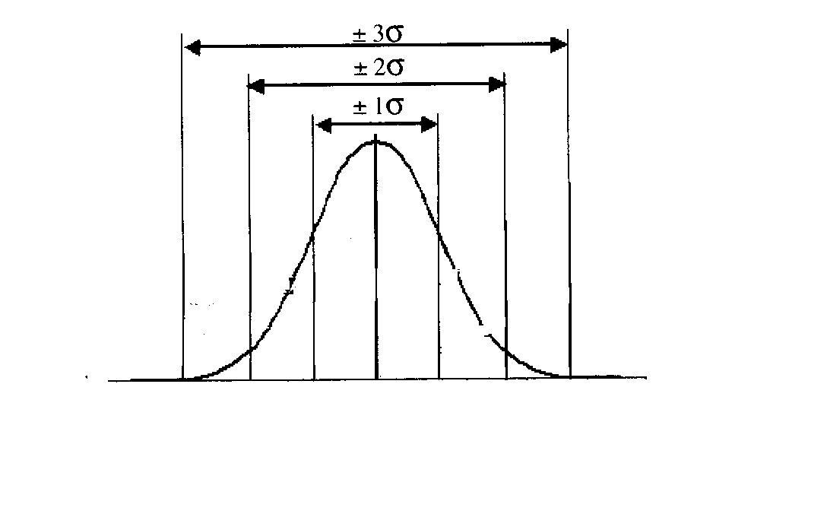
标准差与保证率
68.3%
95.5%
99.7%

Slide 59
PERT举例
平均历 时E=13.5, δ =1.07
范围 |  | 概率 | 从 | 到
T1 | ± δ | 68.3% | 12.43 | 14.57
T2 | ± 2 δ | 95.5% | 11.4 | 15.6
T3 | ± 3 δ | 99.7% | 10.3 | 16.7
项目在14.57内天完成的概率是多少？

Slide 60
PERT举例
T=E+δ
=13.5+1.07=14.57
68.3/2 %
=34.2%
50%
P=50%+34 2%=84.2%
-3 δ
-2 δ
E
+2 δ
-1 δ
+1 δ
+3 δ
68.3%
95.5%
99.7%

Slide 61
PERT/CPM区别
PERT
  计算历时采用的算法:加权平均（O+4m+P)/6
  估计值不明确
CPM
  计算历时采用的算法:最大可能值m
  估计值比较明确

Slide 62
项目进度估算的基本方法
基于规模的进度估算，
  定额计算法
  经验导出方程
CPM
PERT
基于进度表的进度估算
基于承诺的进度估计
Jones的一阶估算准则
其它策略

Slide 63
基于进度表估算
可能的最短进度表
有效进度表
普通进度表

Slide 64
可能的最短进度表-人员
人才库中前10%的最拔尖的人，
有几年应用编程语言和编程环境的工作经验，
开发人员掌握了应用领域的详细知识，
目标明确，努力工作，
分享成果，团队和谐
不存在人员调整

Slide 65
可能的最短进度表-管理
理想的项目管理
开发人员可以专著于本职的工作
采用矩形员工模式

Slide 66
可能的最短进度表-工具支持
有先进的软件开发工具
开发人员可以无限制的使用资源
工作环境理想，在集中的工作区域开发
交流工具畅通

Slide 67
可能的最短进度表-方法
使用最时效的开发方法和开发工具
设计阶段开始的时候已经完全了解需求
需求不变更

Slide 68
可能的最短进度表-压缩
尽可能的压缩进度，直到不能压缩

Slide 69
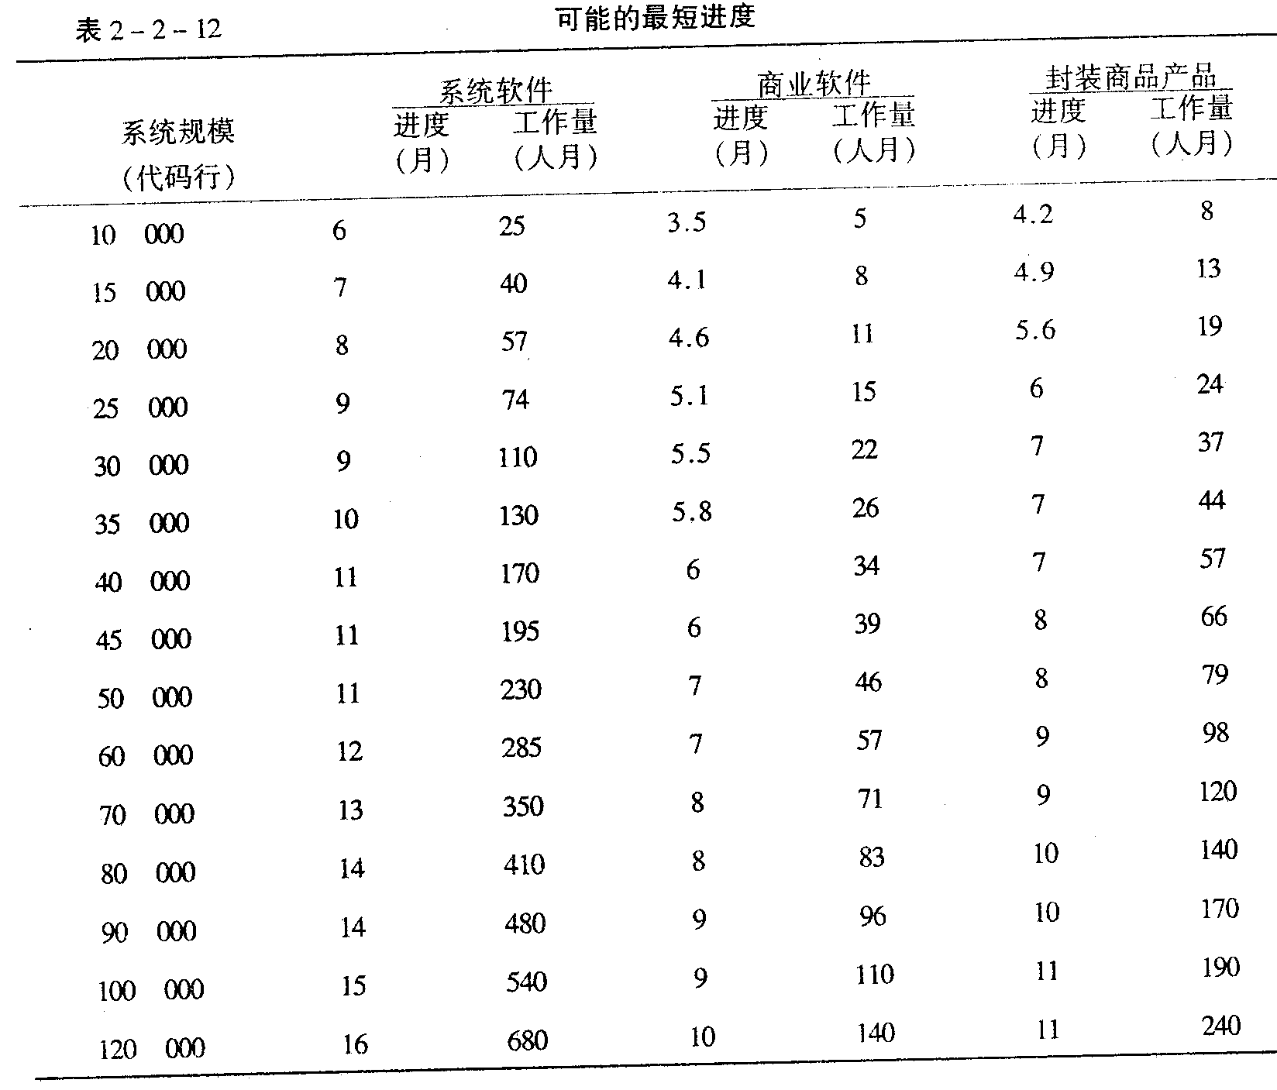
可能的最短进度表

Slide 70
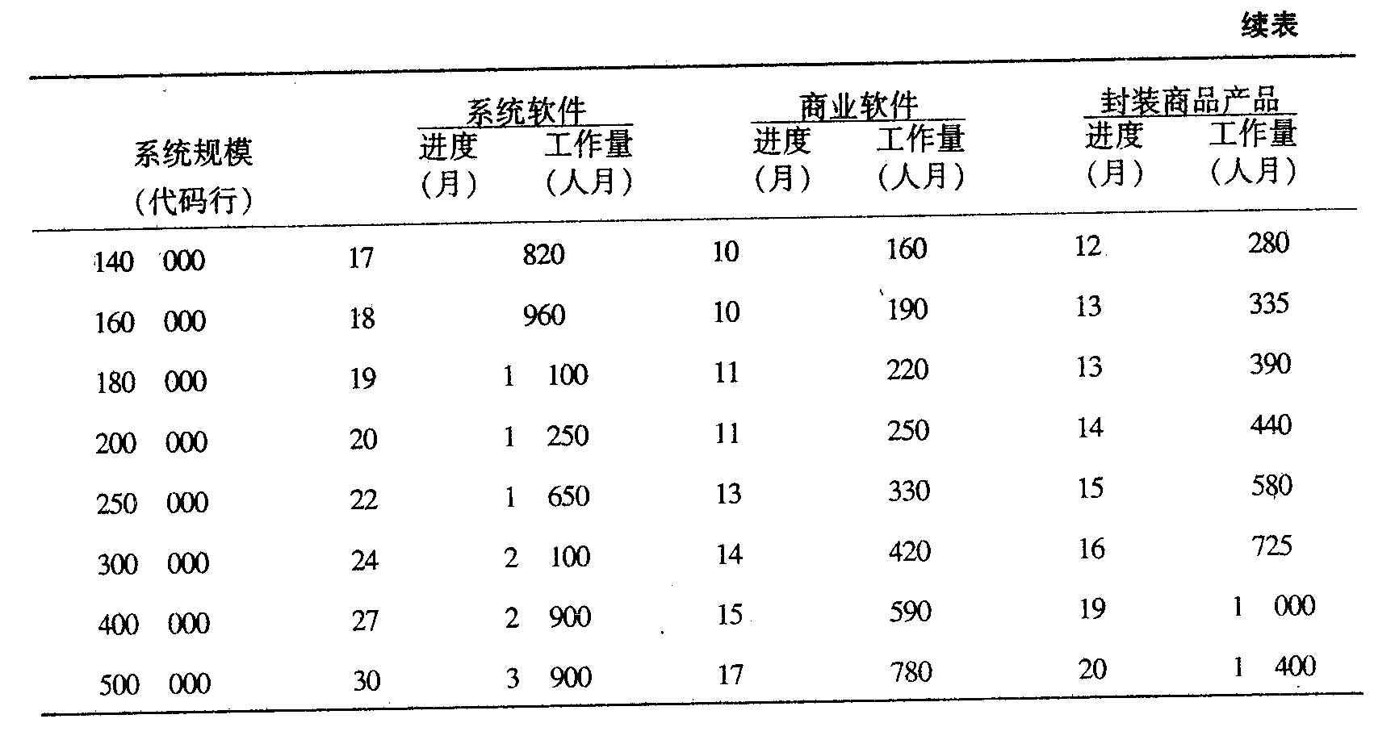
可能的最短进度表

Slide 71
基于进度表估算
可能的最短进度表
有效进度表
普通进度表

Slide 72
有效进度表-人员
人才库中前25%的最拔尖的人，
有1年应用编程语言和编程环境的工作经验，
目标有共同的看法，相互之间没有严重冲突，
采用有效的人员模式
人员调整少于 6%

Slide 73
有效进度表-其它
有效的编程工具
主动的风险管理
优良的物理环境
沟通工具方便

Slide 74
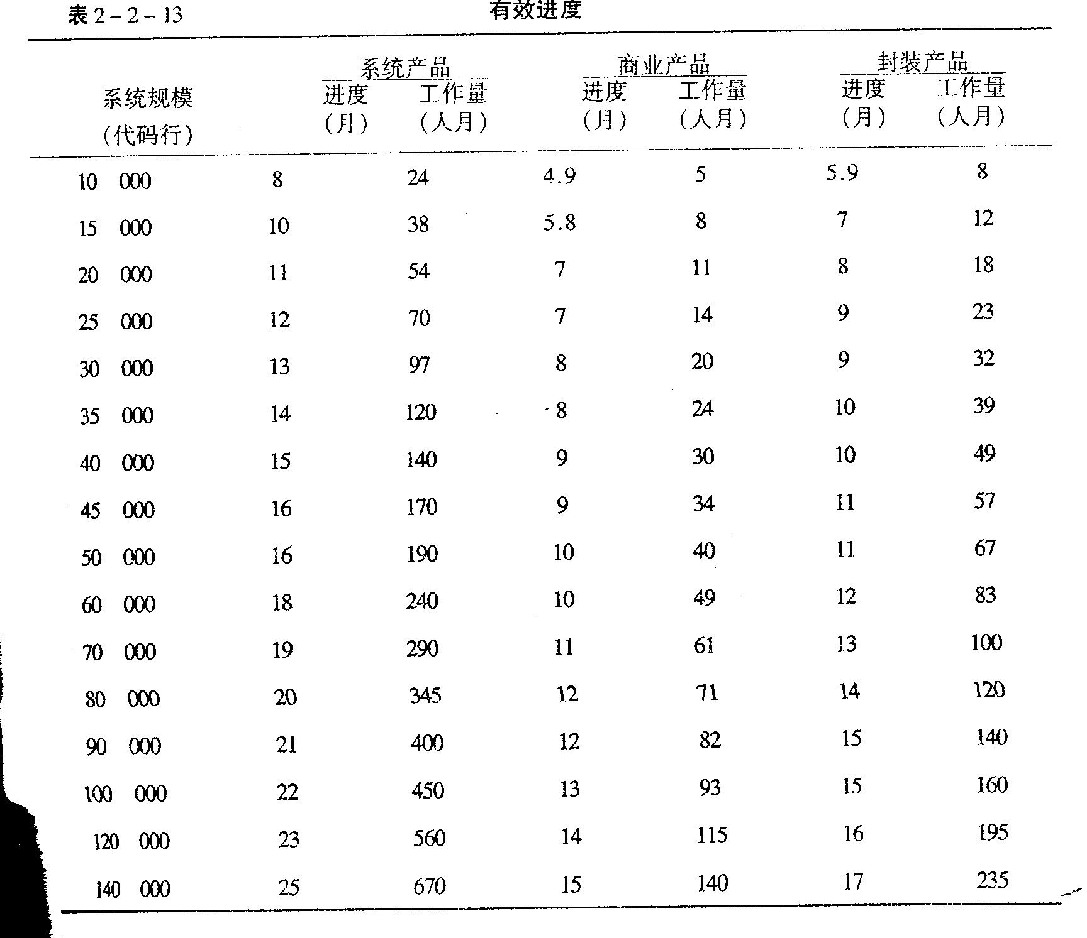
有效进度表

Slide 75
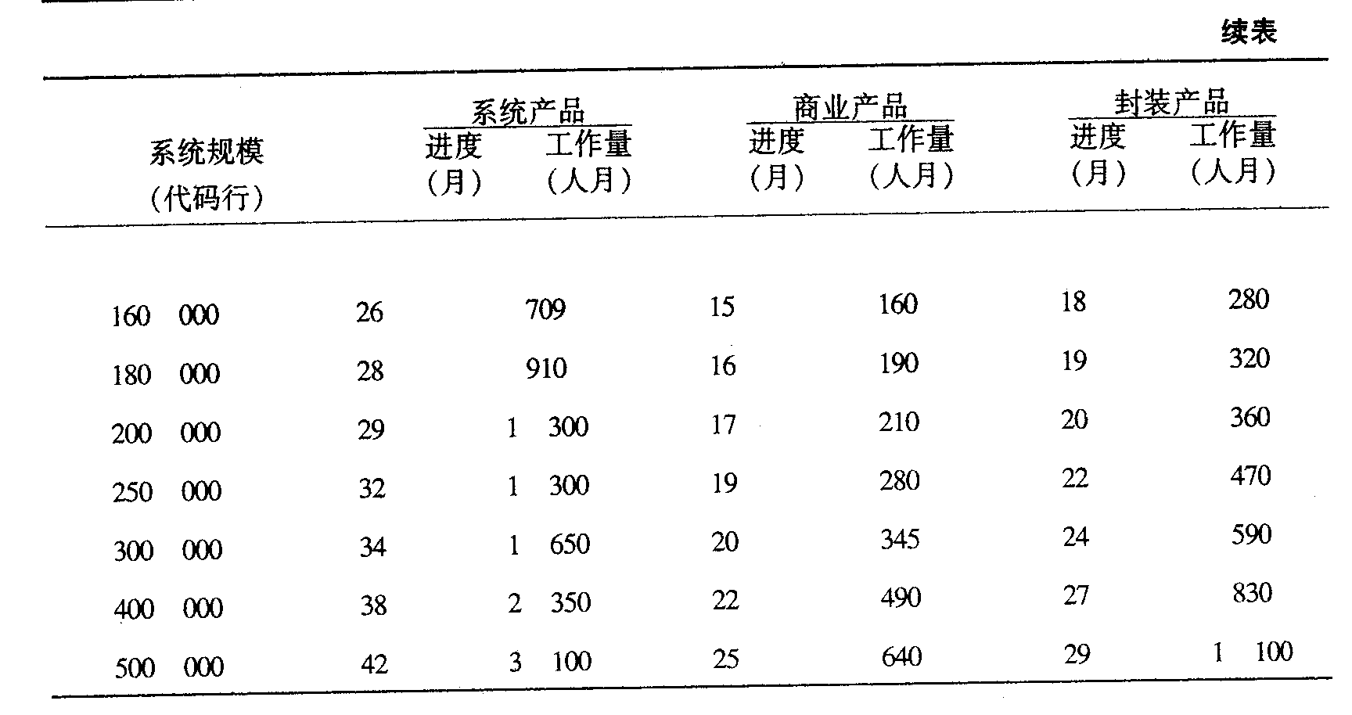
有效进度表

Slide 76
基于进度表估算
可能的最短进度表
有效进度表
普通进度表

Slide 77
普通进度-人员
人才库中等以上的人
与编程语言和编程环境一般熟悉
开发人员对应用领域有一定的经验，但不丰富
团队不是很有凝聚力，但解决冲突时，有一定的经验
每年经历人员调整10-12%

Slide 78
普通进度-其它
编程工具在一定程度上使用
风险管理不像理想那样得力
交流工具容易使用，
工作环境有些一般，不是很理想
进度压缩一般

Slide 79
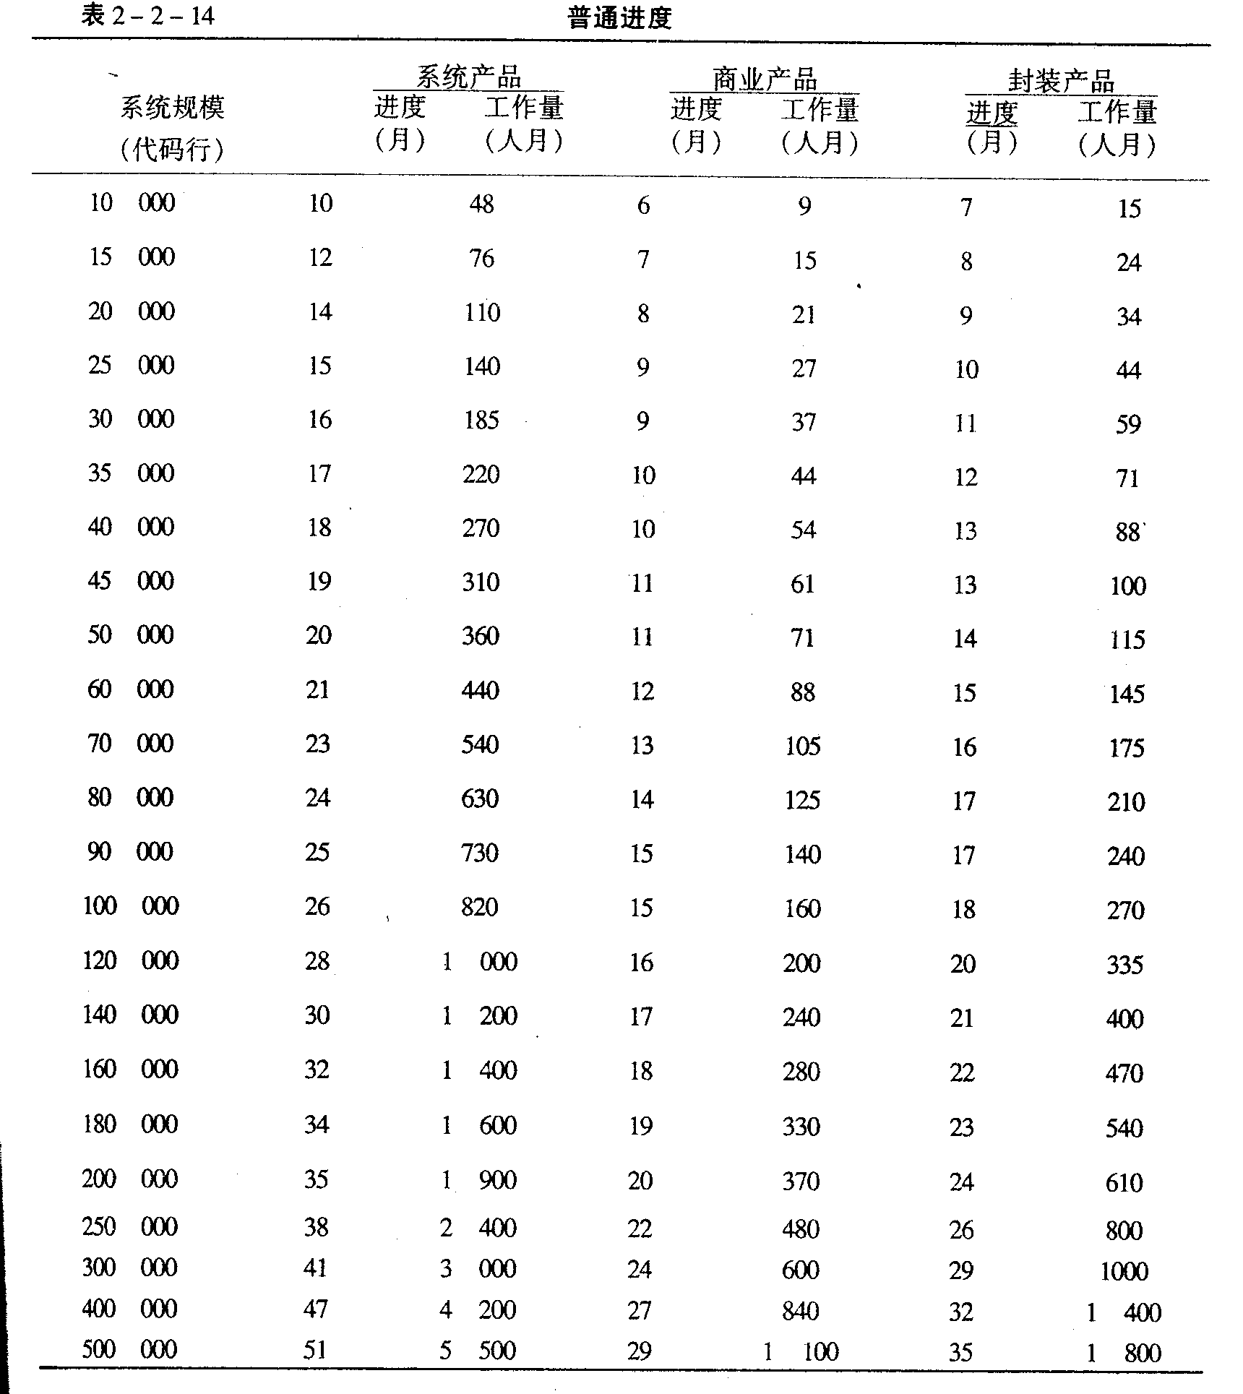
普通进度表

Slide 80
三种进度比较
可能的最短进度简直无法实现
有效进度代表了“最佳进度”
普通进度是为一般项目实用的

Slide 81
项目进度估算的基本方法
基于规模的进度估算，
  定额计算法
  经验导出方程
PERT
CPM
基于进度表的进度估算
基于承诺的进度估计
Jones的一阶估算准则
其它策略

Slide 82
基于承诺的进度估计
从需求出发去安排进度
不进行中间的工作量（规模）估计
要求开发人员做出进度承诺，非进度估算

Slide 83
基于承诺的进度估计-优点
有利于开发者对进度的关注
有利于开发者在接受承诺之后的士气高昂

Slide 84
基于承诺的进度估计-缺点
开发人员估计的比较的乐观
易于产生大的估算误差

Slide 85
项目进度估算的基本方法
基于规模的进度估算，
  定额计算法
  经验导出方程
PERT
CPM
基于进度表的进度估算
基于承诺的进度估计
Jones的一阶估算准则
其它策略

Slide 86
Jones的一阶估算准则
取得功能点的总和
从幂次表中选择合适的幂次将它升幂

Slide 87
Jones的一阶估算准则-幂次表
软件类型 | 最优级 | 平均 | 最差级
系统软件 | 0.43 | 0.45 | 0.48
商业软件 | 0.41 | 0.43 | 0.46
封装商品软件 | 0.39 | 0.42 | 0.45

Slide 88
Jones的一阶估算准则实例
如果
  FP=350
  平均水平的商业软件公司
则
  粗略的进度= 350exp(0.43)=12月

Slide 89
项目进度估算的基本方法
基于规模的进度估算，
  定额计算法
  经验导出方程
PERT
CPM
基于进度表的进度估算
基于承诺的进度估计
Jones的一阶估算准则
其它策略

Slide 90
估算的其他策略
专家估算方法
类推估计
模拟估算
利用估算软件估算进度
利用企业的历史数据

Slide 91
估算不确定—表示
见下例子：把握性因素估算例子
交付日期 | 按期或者提前交付的概率
4月5日 | 5%
5月5日 | 50%
6月5日 | 90%

Slide 92
本章要点
一、进度管理的基本概念及过程
二、进度估算的基本方法
三、编制进度计划
四、案例分析

Slide 93
编制项目进度计划
确定项目的所有活动及其开始和结束时间
计划是三维的，考虑时间，费用和资源
监控项目实施的基础，它是项目管理的基准

Slide 94
编制项目进度计划步骤
进度编制
资源调整
成本预算
计划优化调整
计划基线

Slide 95
进度编制的基本方法
关键路径法
  正推法
  逆推法
时间压缩法
  赶工（Crash）
  快速跟进（Fast tracking:搭接）
关键链法

Slide 96
关键路径法
CPM： Critical Path Method ）
根据指定的网络图逻辑关系和单一的历时估算，计算每一个活动的单一的、确定的最早和最迟开始和完成日期。
计算浮动时间。
计算网络图中最长的路径。
确定项目完成时间

Slide 97
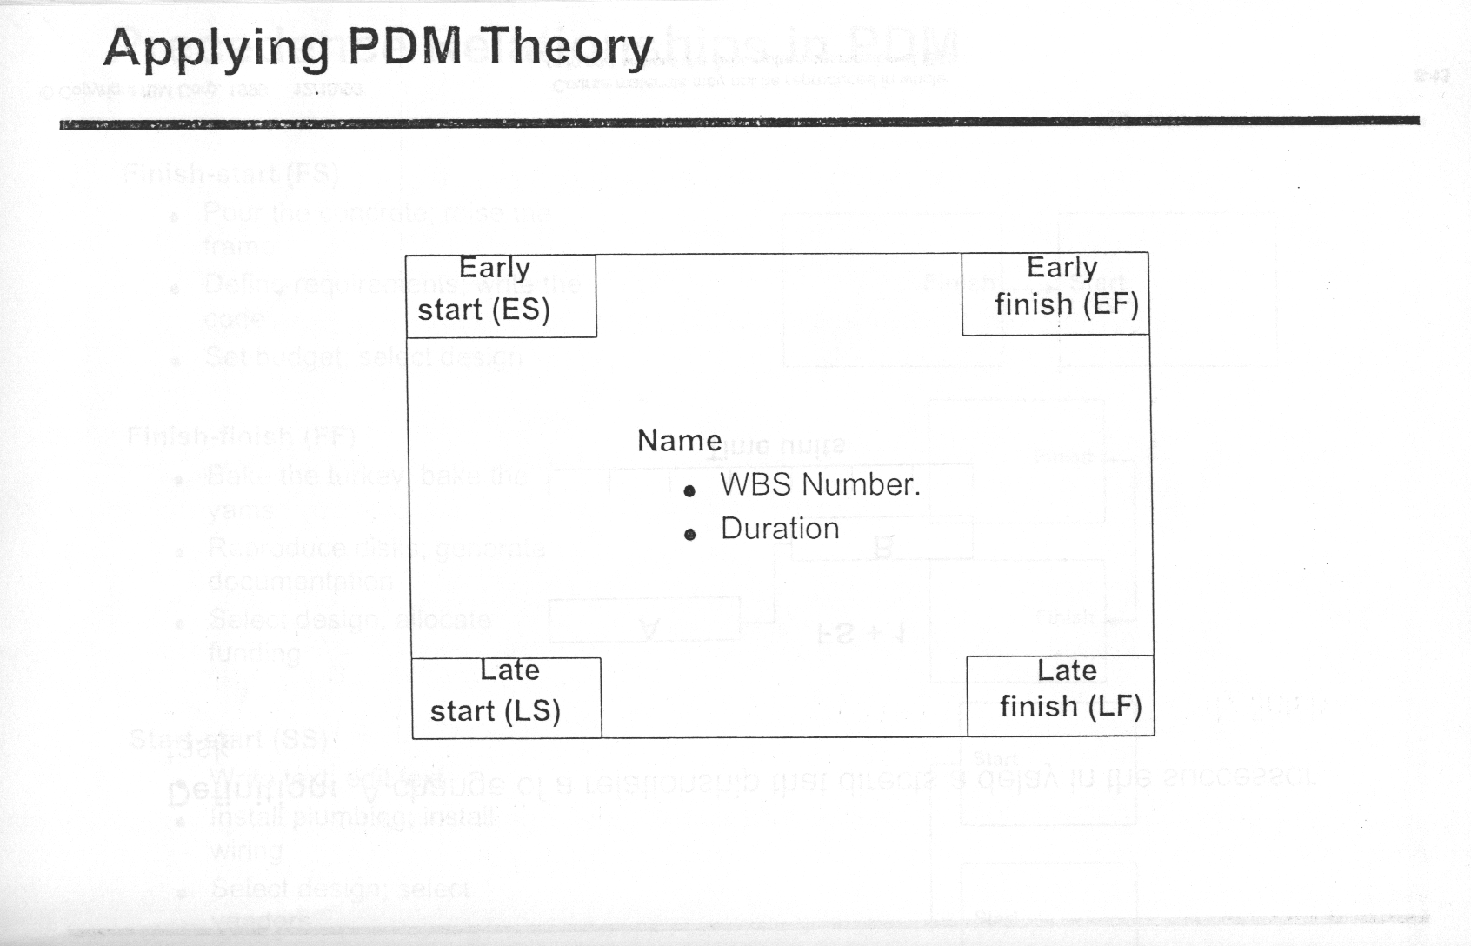
网络图中任务进度时间参数说明
最早开始时间(Early start)
最晚开始时间(Late start)
最早完成时间(Early finish)
最晚完成时间(Late finish)
自由浮动（Free Float）
总浮动（ Total Float）
超前(Lead)
滞后(Lag)

Slide 98
浮动时间(Float)
浮动时间是一个活动的机动性,它是一个活动在不影响其它活动或者项目完成的情况下可以延迟的时间量

Slide 99
自由与总浮动时间
总浮动（ Total Float）
  在不影响项目最早完成时间本活动可以延迟的时间
自由浮动（Free Float）
  在不影响后置任务最早开始时间本活动可以延迟的时间

Slide 100
CPM估计
A:100天
开始
结束
B:10天

Slide 101
进度时间参数
A:
ES=0,EF=100
LS=0,LF=100
A:100
B:
ES=0,EF=10
LS=90 , LF=100
B:10
B:10
TF=LS-ES=90
TF=LF-EF=90
公式: EF= ES+duration
LS=LF- duration
TF=LS-ES =LF-EF

Slide 102
任务滞后Lag
A完成之后3天B开始
活动A
结束---开始
活动B
Lag=3

Slide 103
进度时间参数
B:
ES=0,EF=10
LS=80,LF=90
TF=LS-ES=80
FF= 0
A:100
Lag=5
B:10
C:5
C:
ES=15,EF=20
LS=95,LF=100
TF=LS-ES=80
B:10
C:5
B:10
公式: ES(S)= EF(P) + Lag,LF(P) = LS (S) – Lag
TF=LS-ES, FF= ES(S)-EF(P)- Lag

Slide 104
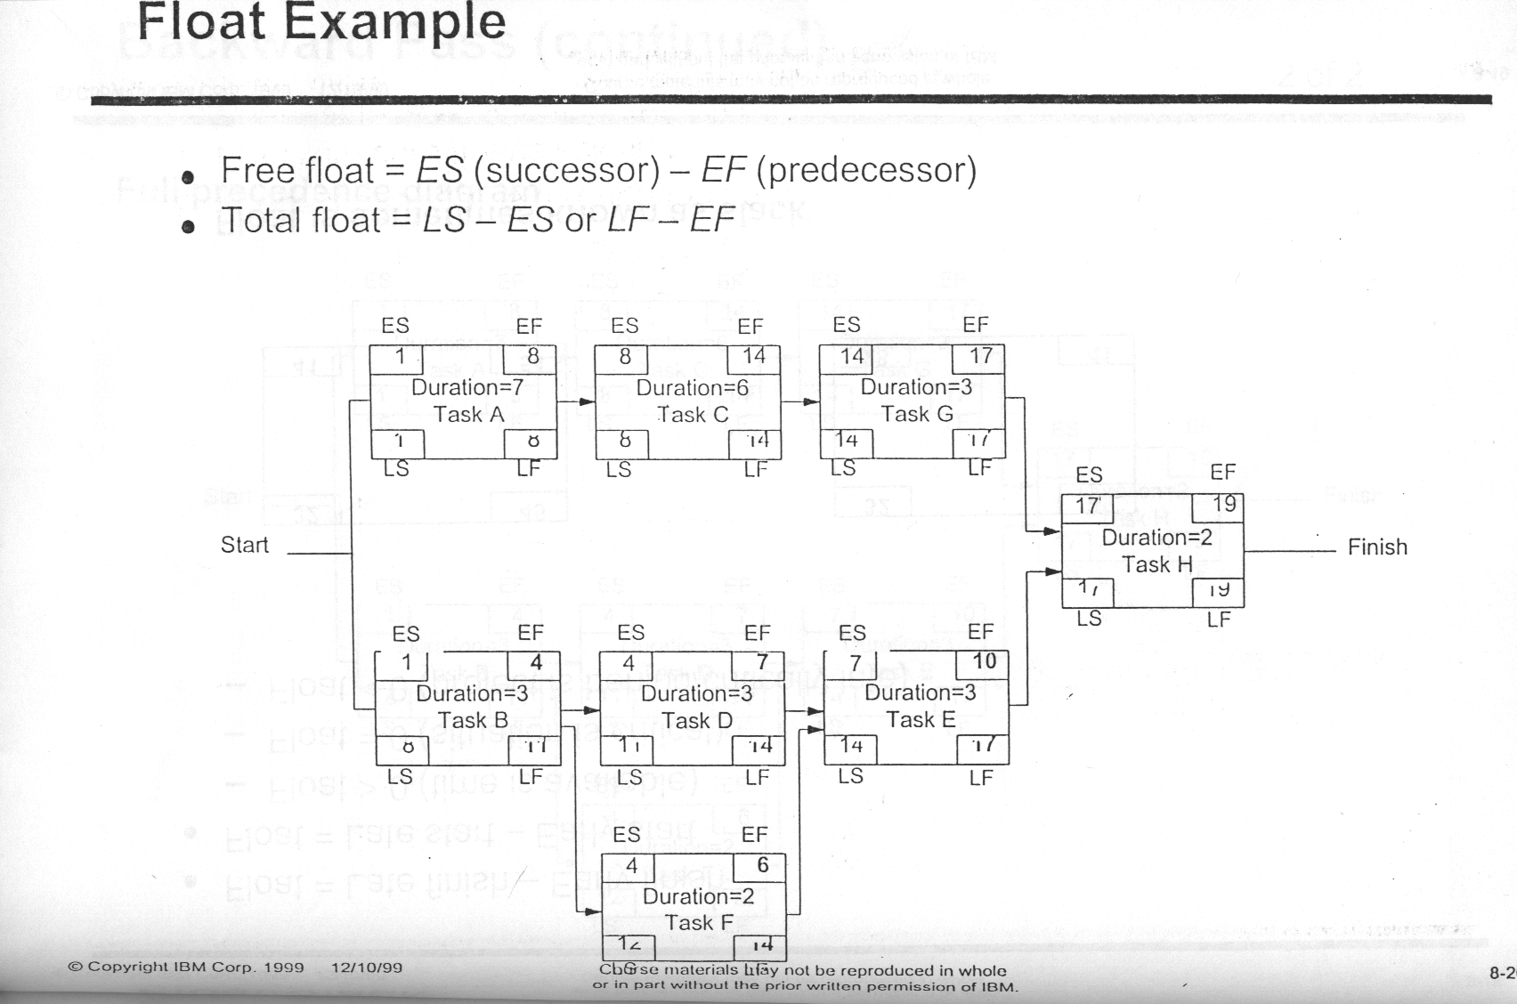
Float 例子
EF(C)=ES (C) +6=14
ES(G)=EF(C)+0=14
LF(C)=LS(G)-0=14
LS(C)=LF (C) -6=8
TF=8
FF=1

Slide 105
同时浮动？
B:
ES=0,EF=10
LS=80,LF=90
TF=LS-ES=80
FF= 0
A:100
Lag=5
B:10
C:5
C:
ES=15,EF=20
LS=95,LF=100
TF=LS-ES=80
B:10
C:5

Slide 106
同时浮动时间
B可以浮动的时间：80*10/15=53
C可以浮动的时间：80*5/15=27
问题：如果由于B， C分别延误80天，造成100万损失，应该如何赔偿？

Slide 107
同时浮动赔偿
B赔偿：100×（1-2/3）
C赔偿： 100×（1-1/3）
作为项目经理应该避免一些对项目不利的因素
  严禁不应该的浮动
  避免损失

Slide 108
关键路径（Critical Path ）
关键路径是决定项目完成的最短时间。
是时间浮动为0（Float=0）的路径
网络图中最长的路径
关键路径上的任何任务都是关键任务
关键路径上的任何活动延迟，都会导致整个项目完成时间的延迟

Slide 109
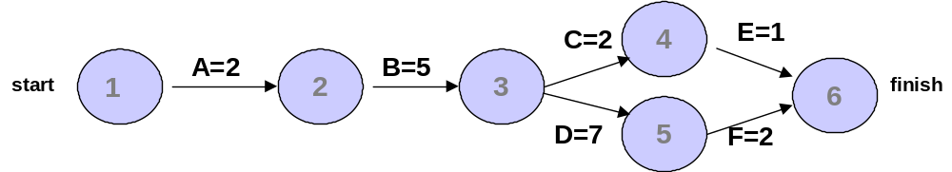
Simple Example of Determining the Critical Path
Consider the following project network diagram. Assume all times are in days.
a. How many paths are on this network diagram?
b. How long is each path?
c. Which is the critical path?
d. What is the shortest amount of time needed to complete this project?

Slide 110
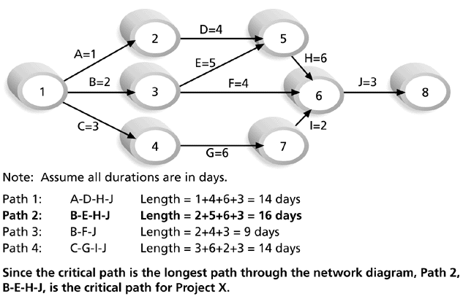
Determining the Critical Path for Project X

Slide 111
关键路径的其他说明
明确关键路径后，你可以合理安排进度
关键路径可能不止一条
在项目的进行过程中，关键路径可能改变的

Slide 112
正推法(Forward pass)
按照时间顺序计算最早开始时间和最早完成时间的方法,称为正推法.
首先建立项目的开始时间
项目的开始时间是网络图中第一个活动的最早开始时间
从左到右，从上到下进行任务编排
当一个任务有多个前置时，选择其中最大的最早完成日期作为其后置任务的最早开始日期
公式:
  ES+Duration=EF
  EF+Lag=ESs

Slide 113
正推法实例
ES
EF
ES
EF
ES
EF
Duration=7
Task A
1
8
Duration=6
Task C
8
14
Duration=3
Task G
14
17
LS
LF
ES
EF
LS
LF
LS
LF
Duration=2
Task H
17
19
Start
ES
EF
Finish
Duration=3
Task B
ES
EF
ES
EF
1
4
Duration=3
Task D
4
7
Duration=3
Task E
7
10
LS
LF
LS
LF
LS
LF
LS
LF
ES
EF
Duration=2
Task F
4
6
LS
LF
当一个任务有多个前置时，选择其中最大的最早完成日期作为其后置任务的最早开始日期

Slide 114
逆推法(Backward pass)
按照逆时间顺序计算最晚开始时间和最晚结束时间的方法,称为逆推法.
首先建立项目的结束时间
项目的结束时间是网络图中最后一个活动的最晚结束时间
从右到左，从上到下进行计算
当一个前置任务有多个后置任务时，选择其中最小最晚开始日期作为其前置任务的最晚完成日期
公式:
  LF-Duration=LS
  LS-Lag=LFp

Slide 115
逆推图示
ES
EF
ES
EF
ES
EF
Duration=7
Task A
1
8
Duration=6
Task C
8
14
Duration=3
Task G
14
17
1
8
8
14
14
17
ES
EF
LS
LF
LS
LF
LS
LF
Duration=2
Task H
17
19
Start
ES
Finish
EF
ES
EF
Duration=3
Task B
ES
EF
1
4
Duration=3
Task D
17
19
4
7
Duration=3
Task E
7
10
LS
LF
8
11
11
14
LS
LF
14
17
LS
LF
LS
LF
ES
EF
CP:A->C->G->H
Duration=2
Task F
4
6
12
14
Cp Path:18
LS
LF
当一个前置任务有多个后置任务时，选择其中最小最晚开始日期作为其前置任务的最晚完成日期

Slide 116
课堂练习
作为项目经理，你需要给一个软件项目做计划安排，经过任务分解后得到任务A，B，C，D，E，F，G，假设各个任务之间没有滞后和超前，下图是这个项目的PDM网络图。通过历时估计已经估算出每个任务的工期，现已标识在PDM网络图上。假设项目的最早开工日期是第０天，请计算每个任务的最早开始时间，最晚开始时间，最早完成时间，最晚完成时间，同时确定关键路径，并计算关键路径的长度，计算任务F的自由浮动和总浮动.

Slide 117
课堂练习
ES
EF
ES
EF
ES
EF
Duration=6
Task B
Duration=7
Task C
Duration=5
Task D
ES
EF
LS
LF
LS
LF
LS
LF
ES
EF
Duration=4
Task A
Duration=3
Task G
0
LS
LF
LS
LF
ES
EF
ES
EF
Duration=8
Task E
Duration=8
Task F
LS
LF
LS
LF
1.确定ＣＰ以及ＣＰ的长度？
2.Ｆ的自由浮动和总浮动？

Slide 118
课堂练习-答案
ES
EF
ES
EF
ES
EF
Duration=6
Task B
Duration=7
Task C
Duration=5
Task D
4
10
12
19
19
24
6
12
12
19
19
24
ES
EF
LS
LF
LS
LF
LS
LF
ES
EF
4
Duration=3
Task G
Duration=4
Task A
24
27
0
0
4
24
27
LS
LF
LS
LF
ES
EF
ES
EF
4
12
12
20
Duration=8
Task E
Duration=8
Task F
4
12
16
24
LS
LF
LS
LF
TF(F)=4
CP:A->E->C->D->G
CP Path:27
FF(F)=4

Slide 119
进度编制的基本方法
关键路径法
  正推法
  逆推法
时间压缩法
  赶工（Crash）
  快速跟进（Fast tracking:搭接）
关键链法

Slide 120
时间压缩法
时间压缩法是在不改变项目范围的前提下缩短项目工期的方法
应急法--赶工（Crash）
平行作业法--快速跟进（Fast tracking:搭接）

Slide 121
应急法-赶工（Crash）
赶工也称为时间-成本平衡方法
在不改变活动的前提下，通过压缩某一个或者多个活动的时间来达到缩短整个项目工期的目的
在最小相关成本增加的条件下，压缩关键路经上的关键活动历时的方法

Slide 122
关于进度压缩的费用
进度压缩单位成本方法：
  线性关系：
Charles Symons(1991)方法
  进度压缩比普通进度短的时候，费用迅速上涨

Slide 123
进度压缩单位成本方法
前提：活动的正常与压缩
项目活动的正常值
  正常历时
  正常成本
项目活动的压缩值
  压缩历时
  压缩成本

Slide 124
进度压缩单位成本方法
进度压缩单位成本=（压缩成本-正常成本）/(正常进度-压缩进度)
例如：
  任务A:正常进度7周,成本5万；压缩到5周的成本是6.2万
  进度压缩单位成本=(6.2-5)/(7-5)=6000元/周
  如果压缩到6周的成本是：5.6万

Slide 125
时间压缩例题
下图给出了各个任务可以压缩的最大限度和压缩成本，请问如果将工期压缩到17，16，15周时应该压缩的活动和最后的成本？
开始－》A－》B－》结束
Path:16周
A
N:7周:5万:
C:5周:6.2万
B
N:9周:8万:
C:6周:11万
开始
结束
总成本20万
C
N:10周:4万:
C:9周:4.5万
D
N:8周:3万
C:6周:4.2万
开始－》C－》D－》结束
CP Path:18周

Slide 126
计算单位压缩成本
任务
单位压缩成本
Ａ
Ｂ
Ｃ
Ｄ
压缩成本(万/周)
0.6
1
0.5
0.6

Slide 127
时间压缩例题
将工期压缩到17时应该压缩的活动和最后的成本？
开始－》A－》B－》结束
Path:16周
A
N:7周:5万:
C:5周:6.2万
B
N:9周:8万:
C:6周:11万
开始
总成本20.5万
结束
C
N:10周:4万:
C:9周:4.5万
D
N:8周:3万
C:6周:4.2万
10周->9周
4万-> 4.5万
开始－》C－》D－》结束
Path:17周

Slide 128
时间压缩例题
将工期压缩到16时应该压缩的活动和最后的成本？
开始－》A－》B－》结束
Path:16周
A
N:7周:5万:
C:5周:6.2万
B
N:9周:8万:
C:6周:11万
开始
总成本21.1万
结束
D
N:8周:3万
C:6周:4.2万
C
N:10周:4万:
C:9周:4.5万
8周->7周
10周->9周
4万-> 4.5万
3万-> 3.6万
开始－》C－》D－》结束
Path:16周

Slide 129
时间压缩例题
将工期压缩到15时应该压缩的活动和最后的成本？
开始－》A－》B－》结束
Path:15周
A
N:7周:5万:
C:5周:6.2万
B
N:9周:8万:
C:6周:11万
7周->6周
5万-> 5.6万
开始
总成本22.3万
结束
D
N:8周:3万
C:6周:4.2万
C
N:10周:4万:
C:9周:4.5万
8周->7周
->6周
10周->9周
4万-> 4.5万
3万-> 3.6万
->4.2万
开始－》C－》D－》结束
Path:15周

Slide 130
时间压缩答案
可以压缩的任务
压缩的任务
成本计算
(单位:万)
项目成本
(单位:万)
18
5+8+4+3
20
17
C,D
C
20+0.5
20.5
16
C,D
D
20.5+0.6
21.1
15
A,B,C,D
A,D
21.1+0.6+ 0.6
22.3

Slide 131
赶工时间与赶工成本关系图
追加成本
压缩时间
压缩角度，越小越好

Slide 132
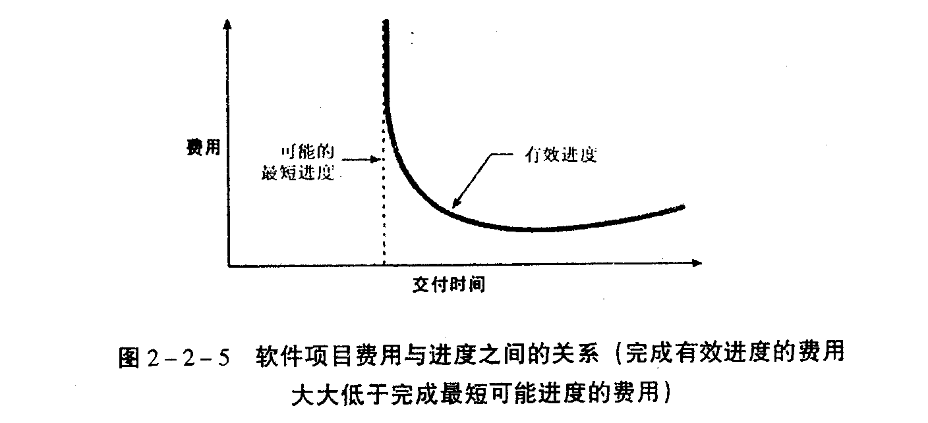
关于进度的一些说明
项目存在一个可能的最短进度

Slide 133
Charles Symons(1991)方法
进度压缩因子=压缩进度/正常进度
压缩进度的工作量=正常工作量/进度压缩因子
例如：
初始进度估算是12月，初始工作量估算是78人月，
如果进度压缩到10月，进度压缩因子= 10/12=0.83，
则进度压缩后的工作量是：78/ 0.83=94人月
总结：进度缩短17%，增加21%的工作量
研究表明：进度压缩因子〉0.75，最多可以压缩25％

Slide 134
平行作业法-快速跟进（Fast tracking:搭接）
是在改变活动间的逻辑关系，并行开展某些活动

Slide 135
进度时间参数
任务
项目管理:100
需求:10
设计:5
设计:5
时间

Slide 136
任务超前(Lead)
A完成之前3天B开始
活动A
结束---开始
活动B
Lead=3
作用：
1）解决任务的搭接
2）对任务可以进行合理的拆分
3）缩短项目工期

Slide 137
任务拆分
任务
项目管理:100
需求:10
设计:5
设计:3
设计2
时间

Slide 138
进度编制的基本方法
关键路径法
  正推法
  逆推法
时间压缩法
  赶工（Crash）
  快速跟进（Fast tracking:搭接）
关键链法

Slide 139
关键链法的预备知识
管理预留
约束理论

Slide 140
管理预留
管理预留是一项加在项目末端的人为任务
Parkinson法则声明，“扩展工作是为了填补时间以便能够完成。”
缓冲

Slide 141
约束理论
所有现实系统都存在约束。
约束的存在表明系统存在改进的机会。
“木桶效应”

Slide 142
约束理论五大关键步骤
找出系统中的约束因素；
决定如何挖掘约束因素的潜力；
使系统中所有其他工作服从于第二步的决策；
提升约束因素的能力；
若该约束已经转化为非约束性因素，则回到第一步，否则回到第二步，要注意不要让思维惯性成为新的主要约束因素。

Slide 143
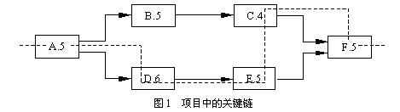
关键链法
约束因素

Slide 144
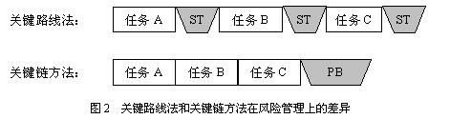
安全时间与缓冲时间
Safety Time
Project Buffer

Slide 145
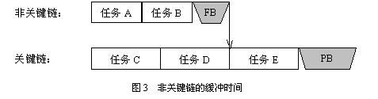
非关键链缓冲时间
Feeding Buffer

Slide 146
编制项目进度计划步骤
进度编制
资源调整
成本预算
计划优化调整
计划基线

Slide 147
资源调整尝试法
资源优化配置
通过调整进度计划，形成平稳连续的资源需求
  最有效的利用资源
  使资源闲置的时间最小化
  尽量避免超出资源能力
方法
  维持工期不变，资源平衡，使资源强度尽可能平衡
  使工期最短,在满足资源约束条件下

Slide 148
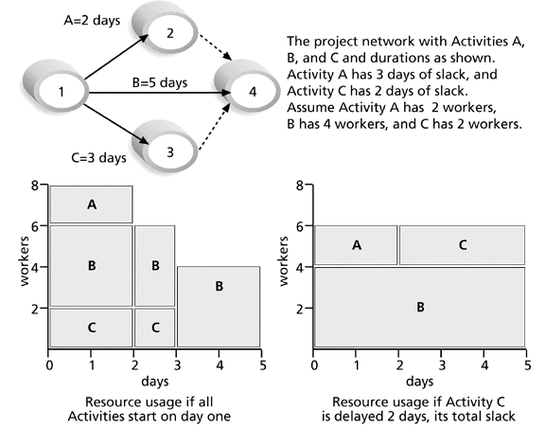
资源平衡法

Slide 149
资源平衡法

Slide 150
资源平衡法

Slide 151
编制项目进度计划步骤
进度编制
资源调整
成本预算
计划优化调整
计划基线

Slide 152
项目成本预算
分配项目成本（预算）包括三种情况：
分配资源成本
给任务分配固定资源成本
给任务分配固定成本

Slide 153
1分配资源成本
资源成本与资源的基本费率紧密相连
设置资源费率
  标准费率
  加班费率
  每次使用费率
  。。。。。。

Slide 154
2分配固定资源成本
当一个项目的资源需要固定数量的资金时，用户可以向任务分配固定资源成本。
例如：需要的硬件设备

Slide 155
3分配固定成本
有些任务是固定成本的类型的任务，也就是说，用户知道某项任务的成本不变，不管任务的工期有多长，或不管任务使用了那些资源。在这种情况下，用户向任务直接分配成本。
例如：培训任务

Slide 156
编制项目进度计划步骤
进度编制
资源调整
成本预算
计划优化调整
计划基线

Slide 157
计划优化调整
调整资源,解决资源冲突
调整进度,优化项目,缩短工期
调整项目成本预算,以便减少项目费用.

Slide 158
调整资源,解决资源冲突
资源冲突(过度分配)主要有两种表现：
1、分配给一个资源的工时总量大于它的最大可用工时量。
2、同一种资源被分配给时间上重叠的几个任务或项目中。

Slide 159
解决资源冲突的方法
资源调配
推迟资源开始工作时间
替换资源
设置资源加班时间
调整资源日历
只使用资源的一部分工作时间

Slide 160
优化进度,缩短工期
项目中各任务的执行时间是否合理,有无冲突现象
尽可能缩短项目工期

Slide 161
优化进度,缩短工期
分解关键任务
给任务增加资源
缩减关键任务的工期
重叠关键任务
设置日历增加工作时间
通过分配加班工时来缩短关键任务

Slide 162
缩减项目工期
1、分解关键任务
注意：通过“分解关键任务”可以缩短任务工期，但有时候，受资源量的限制，有些任务是不能同步进行的，所以这时任务分拆也无助于缩短项目周期。

Slide 163
缩减项目工期
2、给任务增加资源
注意：
增加的资源数量不能大于资源的最大可用量。
增加资源必须是主导项目工期的关键路径上。
关键任务的缩短可能会变成非关键任务，因此，此时增加过多的资源是无法达到继续缩短总工期的目的的。

Slide 164
缩减项目工期
3、缩减关键任务的工期
注意：在任务已分配了资源的情况下，缩短任务工期意味着增加资源的工作量，可能导致资源的过度分配。

Slide 165
缩减项目工期
4、重叠或延迟链接任务
方法有两种：
 改变任务的链接关系
 在链接任务之间增加负延迟

Slide 166
缩减项目工期
5、设置日历增加工作时间
可以通过改变资源的日历来调整工期，比如将资源原来的休息时间改变成工作时间来实现。这样通过增加资源的工作时间来缩短任务的工期。

Slide 167
缩减项目工期
6 、通过分配加班工时来缩短关键任务
需要在关键任务上为资源设置加班时间，以缩短任务工期。

Slide 168
调整项目成本预算
降低预算成本的方法:
降低资源的费率
减少任务的工时
减少加班
替换资源
减少任务的固定成本
删除任务

Slide 169
减少项目成本
1．降低资源的费率
降低资源的费率往往会打击工作人员的积极性，但可以通过降低其他资源的费率来实现，比如降低能源消耗、设备费用等。
2．减少任务的工时
适当的减少工时，可以降低任务的费用。但减少工时同时也影响项目的工期。

Slide 170
减少项目成本
3．减少加班
加班需要支付加班费率，这通常要高于资源费率，所以减少加班可以有效的减少任务成本。

Slide 171
减少项目成本
4．替换资源
用廉价的资源替换比较高价的资源，但有一个前提，那就是替换的资源同样能胜任这项任务。
5．减少任务的固定成本
固定成本就是任务本身所需要的成本。

Slide 172
减少项目成本
6．删除任务
确认删除改任务对项目没有影响或影响在可控制范围内才可采用。

Slide 173
Most likely forgotten areas in development planning?
Establish Development Environment
  Platform
  Machine allocation
  Software license
  Installation and setup
Establish build schedule
  daily build
  weekly build
  development build
  test build
Quality management
Configuration management

Slide 174
Most likely forgotten areas in development planning?
Install
  Installation design, coding and testing
  Multiplatform consideration
Documentation Plan
  How many books?
    getting started
    administration guide
    application and programming reference
    installation guide
    release note
    readme
  soft-copy? hard-copy?other?

Slide 175
最后审查
角色
  是否每个任务都有完整的角色，如果需要就增加角色
人员
  这些角色都做什么？必要的分配任务
技能
  分配任务的人是否具备应有的能力
可行性
  什么时候真的需要这些人

Slide 176
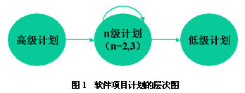
项目计划的渐进性

Slide 177
编制项目进度计划步骤
进度编制
资源调整
成本预算
计划优化调整
计划基线

Slide 178
比较基准计划
费用
BAC
(Budget At Completion)
BCWS
(Budgeted cost of work scheduled:计划工作成本)
资源
时间

Slide 179
软件项目管理工具
一种是高档工具，功能强大,但是价格不菲。
  Primavera 公司的P3、IBM公司的RPM,Welcom公司的OpenPlan、北京梦龙公司的智能PERT系统、Gores公司的 Artemis等等。
一种是低档工具，功能虽然不是很强大，但是价格比较便宜，可以应用于一些中小型项目。
  TimeLine公司的TimeLine、Scitor的 Project Scheduler、 Microsoft的 Project、上海沙迪克软件有限公司的ALESH等等，

Slide 180
Microsoft Project
Microsoft的项目管理软件产品
占领通用项目管理软件市场的大量份额
软件项目管理, 主要采用Microsoft Project工具
版本：98、2000、2002、2003

Slide 181
用Project工具编制项目计划
创建项目文件
创建项目的任务
确定任务之间的关系
为任务分配资源
安排任务的工期
分配项目成本，进行成本预算
调整优化计划

Slide 182
Ms Project Plan
项目计划实例

Slide 183
本章要点
一、进度管理的基本概念及过程
二、进度估算的基本方法
三、编制项目计划
四、案例分析

Slide 184
案例分析
School项目案例说明：
项目进度计划
（MS Project）进度计划表

Slide 185
小结
进度管理的基本概念
进度估算的基本方法
编制项目计划

Slide 186
课堂练习
（继续上章练习）请提交进度计划结果（其它条件可以自行假设）

Slide 187
核心计划小结
合同
活动排序
编制计划
需求
活动
活动历时估计
WBS
成本估算
成本预算

